Slide 1
Teclados.
Fundamentos físicos.
Estructura y funcionamiento del teclado.
Controlador de teclado.
Ejemplo de aplicación.
Teclados.

Slide 2
Fundamentos físicos.
Funcionamiento básico de un teclado
Decod. Columnas
Circuito
de
Control
Decod. Filas
Tecla
Fundamentos físicos.

Slide 3
Tipos de pulsadores.
Pulsador
Pulsador
Contactos
Relé
Reed
N
S
Imán
Mecánico
De laminas(reed)
Pulsador
Pulsador
Contactos
Oscilador
Contactos
Amplificador
Bobedilla
Capacitivo
Fundamentos físicos.
Notes:
NOTAS:

Slide 4
Tipos de pulsadores.
Pulsador
Sonda detectora
efecto Hall
Entrada
Salida
De efecto Hall
Fundamentos físicos.
Notes:
NOTAS:

Slide 5
Perfil del teclado. Realimentación fisiológica.
F
Inclinado
D
Sensación:
  Tactil
    Soft-touch
  Sonora
    Click
Horizontal
Curvado
Fundamentos físicos.
Notes:
NOTAS:

Slide 6
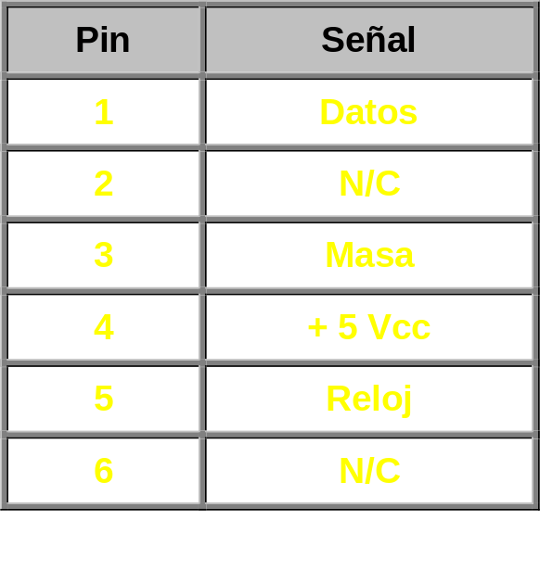
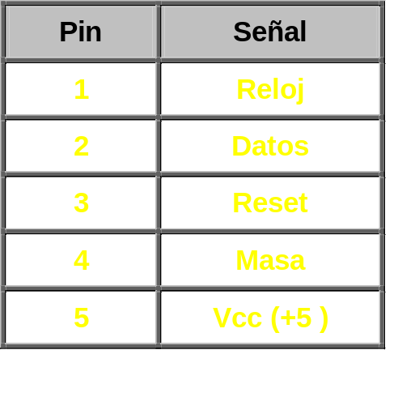
Los conectores del teclado.
Conector tipo PS/2
Miniature 6-pin DIN
Conector tipo AT
5-pin DIN
5
6
3
4
1
3
1
2
4
5
2
Fundamentos físicos.
Notes:
NOTAS:

Slide 7
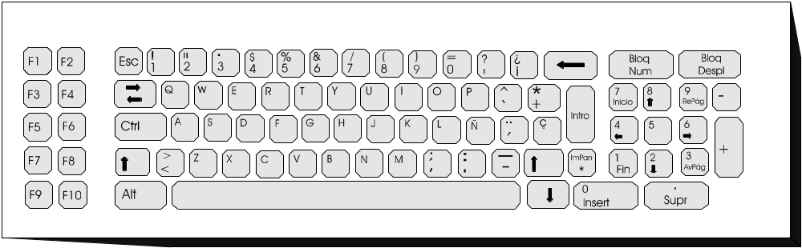
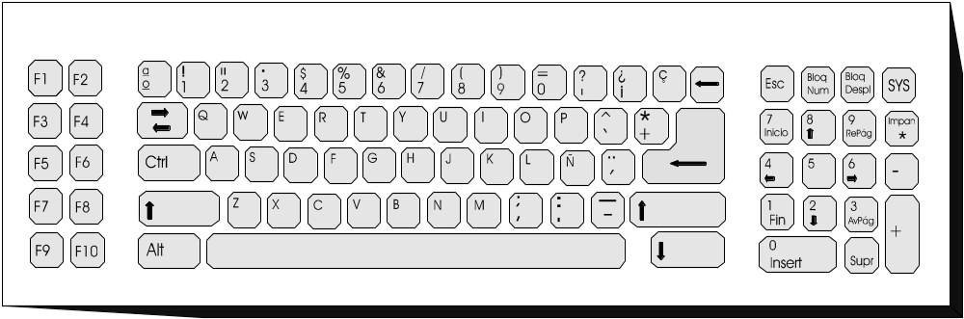
Formatos de los teclados.
Teclado XT
Teclado AT (84 teclas)
Fundamentos físicos.
Notes:
NOTAS:

Slide 8
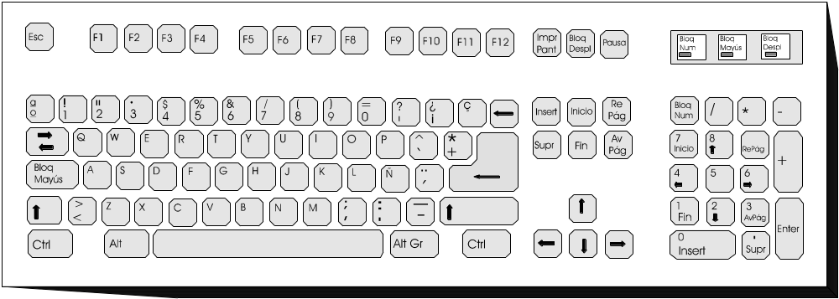
Formatos de los teclados.
Teclado Multifunción MF-II (101 teclas)
Fundamentos físicos.
Notes:
NOTAS:

Slide 9
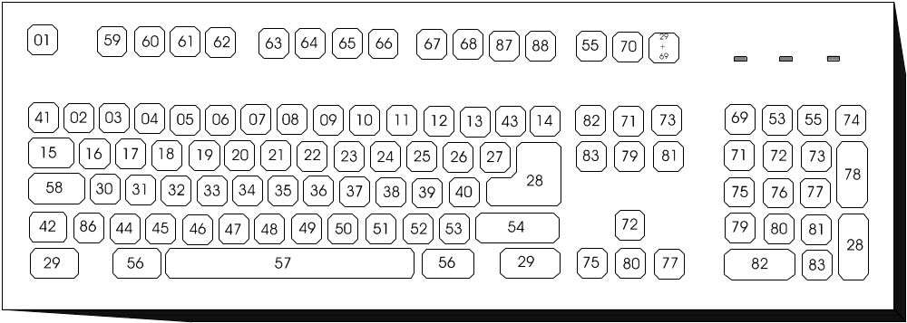
Códigos de exploración (Scan Codes).
Pulsación tecla ⇒ Generación código Scan o Make
Liberación tecla ⇒ Generación código Break
Fundamentos físicos.
Notes:
NOTAS:

Slide 10
Teclas normales
Make/Brake code
(Press/Release code)
Teclas grises (MF-II)
y Alt-Gr
E0h
Make/Break/ Special code
Tecla PAUSE
E1h
Fundamentos físicos.
Notes:
NOTAS:

Slide 11
Estructura y funcionamiento de un teclado.
Pulsación tecla
Teclado
0
Cod. Make
8742
1
Cod. Brake
(60h - 64h)
Controlador de
teclado (8042)
BIOS
Manejador/Driver
del teclado
Controlador de
interrupciones (8259)
Vector 09h
ASCII -Scan
Buffer de
teclado
CPU
BIOS
(Int 16h)
Aplicación
DOS
(Int 21h)
Estructura y funcionamiento de un teclado.
Notes:
NOTAS:

Slide 12
La interfaz del teclado.
Interfaz serie bidireccional (10 Kbits/seg)
KBD CLOCK
KBD DATA
Líneas bidireccionales (colector abierto)
Teclado
PC
CLOCK
Idle
DATA
Idle
START
0
1
2
3
4
5
6
7
P
STOP
Estructura y funcionamiento de un teclado.
Notes:
NOTAS:

Slide 13
PC
Teclado
CLOCK
Idle
DATA
Idle
START
0
1
2
3
4
5
6
7
P
STOP
ACK
PC
Formato de los datos:
  START = Bit de inicio
  DB0 ..7 = Bits de datos
  PAR = Bit de paridad impar
  STOP = Bit de Stop
  ACK = Bit de reconocimiento
Estructura y funcionamiento de un teclado.
Notes:
NOTAS:

Slide 14
3.3. El controlador del teclado.
60h
8042/8742
Buffer
Entrada
60h
Puerto
Salida
Buffer
Salida
Teclado
64h
Registro
Control
Puerto
Entrada
64h
Registro
Estado
Ratón PS/2
IRQ1
El controlador del teclado.
Notes:
NOTAS:

Slide 15
El controlador del teclado: Registro de Estado.
7
6
5
4
3
2
1
0
Registro de Estado
OUTB: Estado del buffer de salida
INPB: Estado del buffer de entrada
SYSF: Indicador del sistema
C/D: Comando o dato
KEYL: Estado del teclado
AUXB: Datos de teclado o disp. auxiliar
TIMOUT: Error de ‘timeout’
PARE: Error de paridad
El controlador del teclado.
Notes:
NOTAS:

Slide 16
El controlador del teclado: Puertos de entrada/salida.
7
6
5
4
3
2
1
0
Puerto de Entrada
KBDI: Entrada de datos desde el teclado
AUXD : Entrada de datos desde disp. aux.
Reservado
C/B: Monitor color/Monocromo
KBLK: Bloqueo del teclado
7
6
5
4
3
2
1
0
Puerto de Salida
SYSR: Reset del procesador
GA20 : Habilitar/deshabilitar A20
AXDO: Datos de salida del disp. aux.
ACLK: Reloj del disp. auxiliar
OUTB: Buffer de salida lleno
AUXB: Buffer de salida del disp. aux. lleno
KCLK: Reloj del teclado
KBDO: Datos de salida para el teclado
El controlador del teclado.
Notes:
NOTAS:

Slide 17
Programación del controlador del teclado.
INICIO
INICIO
Leer registro de
estado
Leer registro de
estado
NO
SI
¿ Bit 0 = 1 ?
¿ Bit 1 = 1 ?
Bit 0 = 0
Bit 1 = 1
SI
Bit 0 = 1
NO
Bit 1 = 0
Leer dato
(Puerto 60h)
Escribir comando
(Puerto 64h)
FIN
FIN
Acceso al buffer de salida
Programación del controlador
El controlador del teclado.
Notes:
NOTAS:

Slide 18
Programación del controlador del teclado.
INICIO
Leer registro de
estado
Escribir comando
(Puerto 60h)
SI
Bit 1 =1
NO
Leer registro de
estado
NO
Bit 0 = 1
SI
Leer dato
(puerto 60h)
FIN
El controlador del teclado.
Notes:
NOTAS:

Slide 19
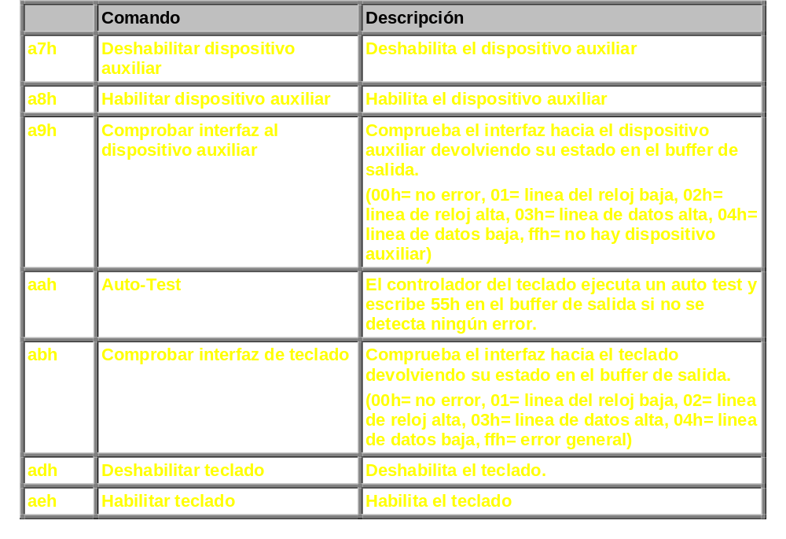
Programación del controlador del teclado. Comandos dirigidos al controlador (8742).
El controlador del teclado.
Notes:
NOTAS:

Slide 20
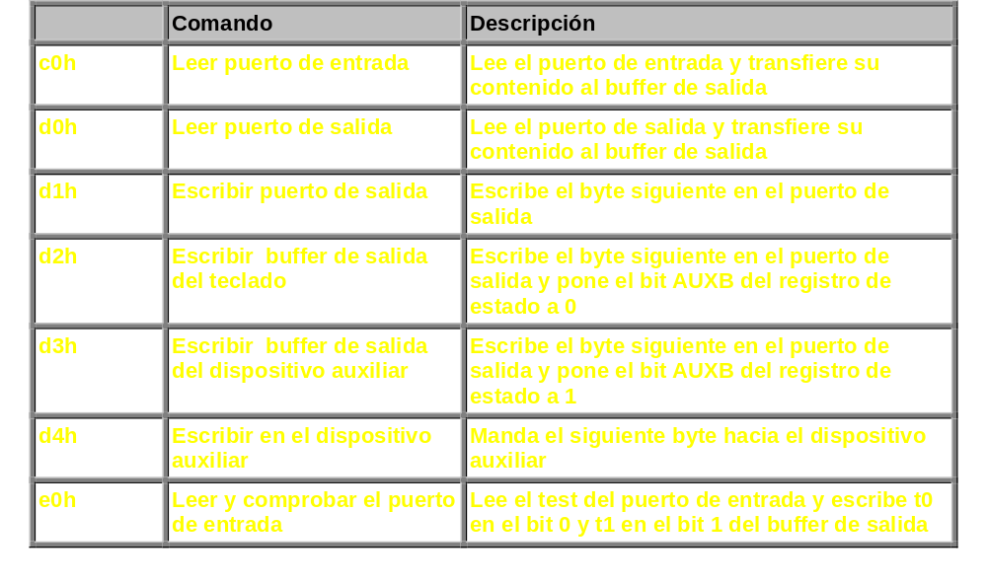
Programación del controlador del teclado. Comandos dirigidos al controlador (8742).
El controlador del teclado.
Notes:
NOTAS:

Slide 21
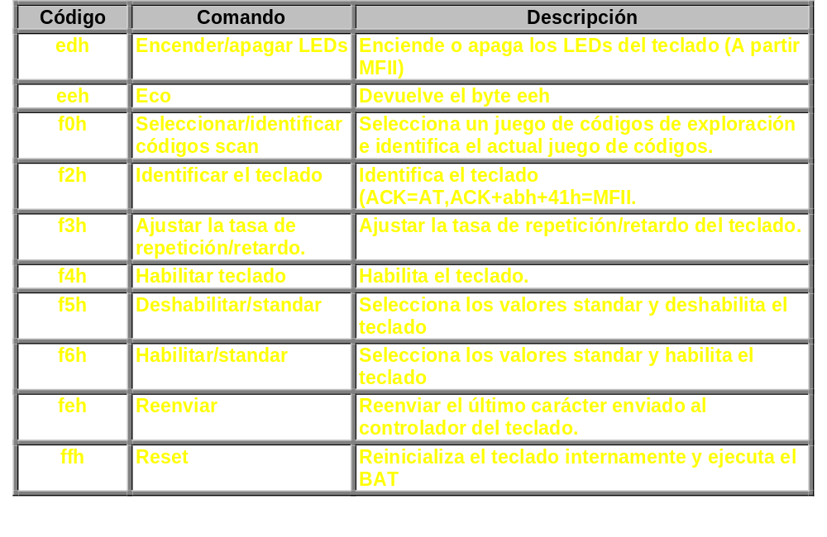
Programación del controlador del teclado. Comandos dirigidos al procesador (8042).
El controlador del teclado.
Notes:
NOTAS:

Slide 22
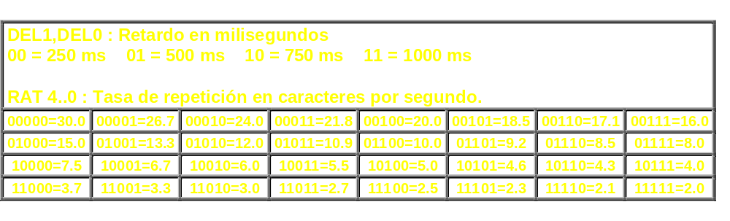
Programación del controlador del teclado. Comandos dirigidos al procesador (8042).
Ajustar el factor de repetición del teclado (Código f3h ) : Con este comando podremos ajustarel factor de repetición del teclado y también el tiempo de espera hasta que comienzan las repeticiones. Después de pasar el comando (f3h) el teclado responde con ACK y espera un byte de datos cuya estructura se puede apreciar en la figura X.
7 6 5 4 3 2 1 0
0
DEL 1
DEL 0
RAT 4
RAT 3
RAT 2
RAT 1
RAT 0
El controlador del teclado.
Notes:
NOTAS:

Slide 23
Programación del controlador del teclado. Comandos dirigidos al procesador (8042).
Encender/apagar leds ( Código edh ): Tras este comando, el teclado responde con ACK y espera que le mandemos la nueva disposición de LEDS mediante un byte indicador a través del buffer de entrada
Byte Indicador
7 6 5 4 3 2 1 0
0
0
0
0
0
CPLS
NUM L
SCRL
CPLS = Led para el bloqueo de mayusculas.
NUML = Led para el bloqueo numérico.
SCRL = Led para el bloqueo de desplazamiento.
Identificar el teclado(Código f2h): Este comando identifica el tipo de teclado que el PC tiene conectado. Si el teclado conectado es un XT, no responderá nunca y por tanto ocurrirá un error de timeout. Un teclado AT retorna el código ACK y un teclado MF-II retorna ACK seguido de dos bytes con valores abh, 41h.
El controlador del teclado.
Notes:
NOTAS:

Slide 24
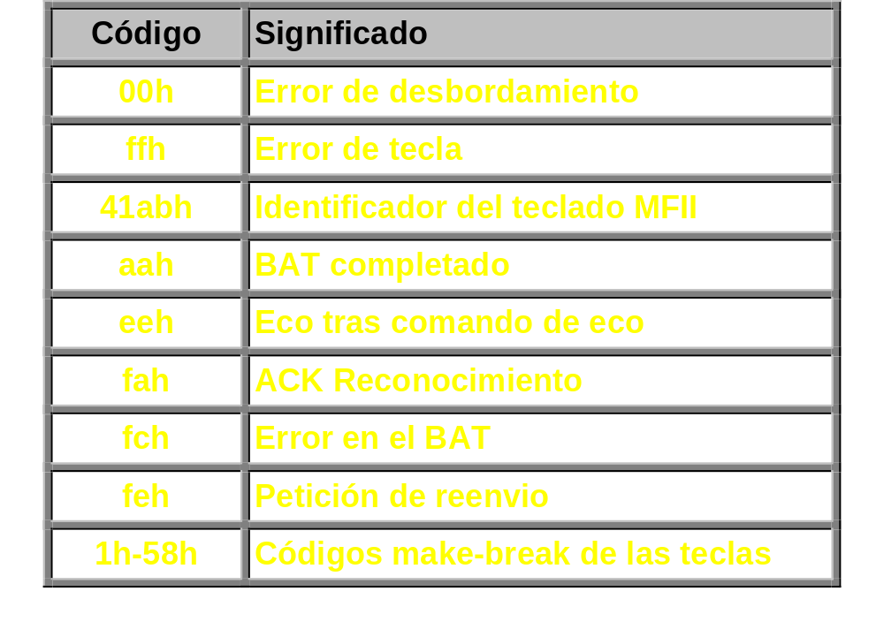
Programación del controlador del teclado. Comandos dirigidos al procesador (8042).
El controlador del teclado.
Notes:
NOTAS:

Slide 25
Programación del teclado:
BIOS del teclado: Rutina de interrupción
40:1A
40:1C
40:1E
32 bytes
40:3D
BUFFER
TECLADO
LECT
PUNT
ESCR
PUNT
MAKE
MAKE
ASCII
LIBRE
LIBRE
LIBRE
MAKE
LIBRE
LIBRE
ASCII
ASCII
LIBRE
LIBRE
LIBRE
LIBRE
LIBRE
LIBRE
LIBRE
LIBRE
LIBRE
LIBRE
LIBRE
ASCII
Make code
Teclas normales
Teclas compuestas
00h
Special code
Teclas grises (MF-II)
y Alt-Gr
E0h
Make code/ Special code
El controlador del teclado.
Notes:
NOTAS:

Slide 26
Programación del teclado:
40:1A
40:1C
40:1E
32 bytes
40:3D
P_LECT < P_ESC
ESTADO NORMAL
LECT
PUNT
ESCR
PUNT
LIBRE
LIBRE
MAKE
LIBRE
LIBRE
MAKE
LIBRE
LIBRE
MAKE
ASCII
LIBRE
LIBRE
LIBRE
LIBRE
ASCII
ASCII
LIBRE
LIBRE
LIBRE
LIBRE
LIBRE
LIBRE
P_LECT +1 = P_ESC
BUFFER LLENO
LECT
PUNT
ESCR
MAKE
MAKE
MAKE
MAKE
MAKE
ASCII
MAKE
ASCII
ASCII
ASCII
MAKE
PUNT
ASCII
ASCII
LIBRE
MAKE
MAKE
MAKE
ASCII
LIBRE
ASCII
ASCII
ASCII
P_LECT = P_ESC
BUFFER VACIO
LECT
PUNT
ESCR
LIBRE
LIBRE
LIBRE
PUNT
LIBRE
LIBRE
LIBRE
LIBRE
LIBRE
LIBRE
LIBRE
LIBRE
LIBRE
LIBRE
LIBRE
LIBRE
LIBRE
LIBRE
LIBRE
LIBRE
LIBRE
LIBRE
LIBRE
El controlador del teclado.
Notes:
NOTAS:

Slide 27
Variables de la BIOS para gestión del teclado.
7
6
5
4
3
2
1
0
Dirección = 40:17
Tecla < Shift > izquierda pulsada
Tecla < Shift > derecha pulsada
Tecla < Ctrl > pulsada
Tecal < Alt > pulsada
Bloq Despl. (Scroll) activo
Bloq. Num. activo
Bloq Mayús activo
Modo inserción activo
El controlador del teclado.
Notes:
NOTAS:

Slide 28
Variables de la BIOS para gestión del teclado.
7
6
5
4
3
2
1
0
Dirección = 40:18
Tecla < Ctrl > izquierda pulsada
Tecla < ALT > izquierda pulsada
Tecla < SysReq > pulsada
Modo pausa activo
Tecla < Bloq Despl. (Scroll) > pulsada
Tecla < Bloq. Num. > pulsada
Tecla < Bloq Mayús > pulsada
Tecla < Insert > pulsada
El controlador del teclado.
Notes:
NOTAS:

Slide 29
Funciones del DOS para acceso al teclado (Int 21h).
FUNCION 01h: Entrada de caracteres con eco
  Esta función lee un carácter del buffer de teclado de la BIOS y visualiza el carácter por medio del dispositivo de salida estándar.
  Entrada: AH = 01h
  Salida: AL = Código Ascii / 00h / Código de exploración
FUNCIÓN 06h: Entrada de caracteres desde el dispositivo de entrada estándar
  Con esta función se pueden enviar un carácter a la salida estándar o recibir un carácter desde la entrada estándar
  Entrada: AH = 06h
  DL = ffh Leer un carácter.
  00h – feh Enviar este caracter
  Salida: Durante la salida de caracteres no hay datos de salida.
  AL = Código asccii / 00h / Código de exploración
  Indicador de cero = 1 carácter leído
  0 carácter no disponible
El controlador del teclado.
Notes:
NOTAS:

Slide 30
Funciones del DOS para acceso al teclado
(Int 21h).
FUNCIÓN 07h: Entrada de caracteres directa, sin salida
  Esta función intenta leer un carácter desde el buffer de teclado de la BIOS y espera hasta que haya un carácter disponible. Una vez leído el código no es enviado a la salida estándar.
  Entrada: AH = 07h
  Salida: AL = Carácter leído
FUNCIÓN 08h: Entrada de caracteres con chequeo. No hay salida
  Esta función es similar a la función 07h con una diferencia. El carácter es chequeado por el sistema operativo y si detecta un Control-C se llama a la interrupción 23h.
El controlador del teclado.
Notes:
NOTAS:

Slide 31
Funciones de la BIOS para acceso al teclado
(Int 13h).
FUNCIÓN 4fh: Acceso al teclado
    Esta función es llamada por la rutina de servicio de la interrupción 09h cada vez que se pulsa una tecla. Retorna el código de exploración de la tecla pulsada en AL.
    Entrada: AH = 4fh
    Salida: AL = código de exploración
    Indicador de acarreo = 0/1.
FUNCIÓN 85h: Acceso al teclado
    El manejador de la interrupción de teclado llama a esta función al pulsar o liberar la combinación de teclas [Alt] + [SysReq] en un teclado MF-II..
    Entrada: AH = 85h
    AL = 00h si se ha pulsado [SysReq]
    = 01h si se ha liberado [SysReq]
    Salida : AH = 00h Indicador de acarreo = 0
El controlador del teclado.
Notes:
NOTAS:

Slide 32
Funciones de la BIOS para acceso al teclado
(Int 16h).
FUNCIÓN 00h: Leer próximo carácter
    Esta función lee el carácter del buffer de teclado apuntado por el puntero de lectura y actualiza dicho puntero. Si el teclado esta vacío la función espera hasta que se introduzca un nuevo carácter.
    Entrada: AH = 00h
    Salida : AL = Código ASCII de la tecla/Cero(Si es un carácter especial)
    AH = Código de exploración de la tecla
FUNCIÓN 01h: ¿Hay caracteres en el buffer de teclado?
    Esta función determina si hay algún carácter en el buffer de teclado. En caso afirmativo entrega el carácter a la función invocadora, pero no actualiza el buffer puntero de lectura,
    Entrada: AH = 01h
    Salida : Indicador de cero = 0 : No hay caracteres en el buffer de teclado
    Indicador de cero = 1 : Hay un carácter disponible
    AL = Código ASCII / Cero
AH = Código de exploración de la tecla
El controlador del teclado.
Notes:
NOTAS:

Slide 33
Funciones de la BIOS para acceso al teclado
(Int 16h).
FUNCIÓN 02h: Lee el primer byte de estado de las teclas de cambio del teclado
    Esta función accede a la posición 40:17 del área de datos de la BIOS, retornando el byte allí almacenado en el registro AL. La estructura de dicho byte se muestra en la figura X.
    Entrada: AH = 02h
    Salida : AL = Byte de estado
FUNCIÓN 03h: Ajustar el factor de repetición de las teclas
    Esta función modifica la frecuencia de repetición de las teclas, así como el tiempo que hay que tener pulsada la tecla para que comiencen las repeticiones, en teclados AT y MF-II.
    Entrada: AH = 03h
BH = Retardo hasta que ocurre la repetición
BL = Factor o frecuencia de repetición
    Salida : No tiene
El controlador del teclado.
Notes:
NOTAS:

Slide 34
Funciones de la BIOS para acceso al teclado
(Int 16h).
FUNCIÓN 05h: Simula la pulsación de una tecla
    Esta función escribe un código ASCII y su correspondiente código de exploración en el buffer de teclado. Actualiza el puntero de escritura.
    Entrada: AH = 05h
CH = Código de exploración de la tecla
CL = Código ASCII de la tecla
    Salida : AL = 00h No hay error
    AL = 01h Buffer de teclado lleno, no se puede añadir el carácter
FUNCIÓN 10h: Lee un carácter del teclado extendido
    Esta función lee un carácter desde el teclado extendido MF-II. La función es similar a la 00h, pero soporta los nuevos códigos de las teclas de función [F11],[F12] y las nuevas teclas de cursor, cuyos códigos de exploración van precedidos del código e0h.
    Entrada: AH = 10h
    Salida : AH = Código de exploración de la tecla
    AL = Código ASCII / 0 / e0h
El controlador del teclado.
Notes:
NOTAS:

Slide 35
Funciones de la BIOS para acceso al teclado
(Int 16h).
FUNCIÓN 11h: Determina el estado del buffer de teclado en un teclado MF-II
    Esta función es similar a la 01h, pero soporta los códigos del teclado ampliado. Cuando se el carácter corresponde a una de las teclas ampliadas se retorna e0h para diferenciarlas del resto.
    Entrada: AH = 11h
    Salida : Indicador de cero = 0 : No hay caracteres en el buffer
    Indicador de cero = 1 : Hay un carácter disponible
    AL = Código ASCII / Cero / e0h
    AH = Código de exploración de la tecla
FUNCIÓN 12h: Lee los bytes de estado asociados a las teclas < SIFHT >
    Esta función accede las posiciones 40:17 y 40:18 para leer los dos bytes de estado asociados a las teclas de cambio. Es similar a la función 02h, pero esta permite leer también información relacionada con el teclado ampliado.
    Entrada: AH = 12h
    Salida : AH = Segundo byte de estado
    AL = Primer byte de estado
El controlador del teclado.
Notes:
NOTAS:

